Slide 1
Sıra Diyagramları
Arş. Gör. Sarp ÇOBAN
sarp.coban@samsun.edu.tr

Slide 2
Sıra Diyagramı Nedir?
Sıra diyagramı, Birleşik Modelleme Dili'nde (UML) bir sistem içindeki nesneler veya bileşenler arasındaki etkileşimleri sıralı bir şekilde gösteren bir etkileşim diyagramı türüdür. Zaman içinde bu nesneler arasındaki mesajların veya yöntem çağrılarının akışını gösterir senaryonun davranışını gösterir.

Slide 3
Nesneler/Katılımcılar
Sıra diyagramında, nesneler veya katılımcılar, bir sistem içinde belirli bir davranış veya kullanım durumu elde etmek için birbirleriyle etkileşime giren çeşitli varlıkları (sınıflar, bileşenler veya aktörler gibi) temsil eder. Her nesne, aşağıya doğru uzanan ve etkileşim dizisi sırasında nesnenin bir süre boyunca varlığını temsil eden "yaşam çizgisi" olarak bilinen dikey bir çizgi olarak tasvir edilir.

Slide 4
Anahtar Noktalar
Tanımlama: Sekans diyagramına katılan her nesne tipik olarak adı veya tanımlayıcısı ile etiketlenir. Bu, hangi nesnelerin etkileşime dahil olduğunu açıkça tanımlamaya yardımcı olur.
Roller: Nesneler, sekans diyagramının bağlamına bağlı olarak etkileşimde farklı roller oynayabilir. Örneğin, çevrimiçi alışveriş için bir sistemde, bir müşteriyi, bir alışveriş sepetini ve çeşitli öğeleri temsil eden nesneleriniz olabilir.
Yaşam çizgileri: Nesneleri temsil eden dikey çizgilere yaşam çizgileri denir. Bu yaşam çizgileri, etkileşim dizisi sırasında her bir nesnenin ömrünü gösterir. Yaşam çizgisinin üst kısmı genellikle etkileşimin başlangıç noktasına karşılık gelirken, alt kısmı sonu temsil eder.
Aktivasyon: Bir nesne bir mesajı işlemek veya bir işlemi gerçekleştirmekle aktif olarak meşgul olduğunda, yaşam çizgisi üzerinde bir etkinleştirme kutusu çizilir. Bu etkinleştirme kutusu, nesnenin belirli bir yöntemi veya işlemi yürüttüğü süreyi gösterir.
Mesajlar: Nesneler arasındaki mesajlar veya yöntem çağrıları, gönderen ve alan nesnelerin yaşam çizgilerini birbirine bağlayan yatay oklarla gösterilir. Bu mesajlar nesneler arasındaki kontrol veya veri akışını temsil eder ve bir görevi yerine getirmek için nasıl işbirliği yaptıklarını gösterir.
Kendi Kendine Etkileşimler: Bir nesne, dahili işlemeyi veya kendi kendine çağrılan yöntemleri temsil eden mesajları kendisine gönderebilir. Bu gibi durumlarda, ok aynı yaşam çizgisine geri döner.

Slide 5
Mesajlar
Bir sekans diyagramındaki mesajlar, bir sistem içindeki nesneler veya katılımcılar arasındaki iletişimi veya etkileşimi temsil eder. Bir kullanım senaryosu veya senaryonun yürütülmesi sırasında farklı bileşenler arasında hareket eden kontrol, veri veya bilgi akışını gösterirler. Mesajlar çeşitli biçimlerde olabilir ve yöntem çağrıları, sinyaller veya eşzamansız iletişimler dahil olmak üzere farklı etkileşim türlerini iletebilir.

Slide 6
Anahtar Noktalar
Mesaj Türleri:
Eşzamanlı Mesajlar: Bu mesajlar, göndericinin devam etmeden önce alıcıdan bir yanıt beklediği nesneler arasında doğrudan bir yöntem çağrısı veya çağırma olduğunu gösterir. Gönderici, bir yanıt veya onay alana kadar yürütmeyi durdurur.
Eşzamansız Mesajlar: Eşzamansız mesajlar, göndericinin alıcıdan bir yanıt beklemediği iletişimleri temsil eder. Mesajı gönderdikten sonra, gönderici bloklama yapmadan yürütmeye devam eder ve alıcı mesajı bağımsız olarak işler.
Dönüş Mesajları: Dönüş mesajları, senkronize bir mesaj işlendikten sonra alıcı nesne tarafından göndericiye gönderilen dönüş değerini veya yanıtı temsil etmek için kullanılır. Yöntemin yürütülmesinin tamamlandığını ve kontrolün gönderene geri döndüğünü gösterirler.

Slide 7
Anahtar Noktalar
Mesaj Sözdizimi:
Sekans diyagramlarındaki mesajlar tipik olarak yaşam çizgilerini (nesneleri/katılımcıları temsil eden dikey çizgiler) birbirine bağlayan oklarla temsil edilir.
Ok ucu göndericiden alıcıya doğru işaret ederek iletişimin yönünü gösterir.
Mesaj etiketleri, iletişim sırasında aktarılan herhangi bir parametre veya argümanla birlikte çağrılan yöntemin adını içerebilir.
Mesaj Sıralaması:
Bir dizi diyagramındaki mesajlar, zaman içindeki etkileşimlerin sırasını yansıtacak şekilde yukarıdan aşağıya doğru kronolojik olarak düzenlenir.
Bir mesajın diyagram üzerindeki dikey konumu, diğer mesajlara göre ne zaman gerçekleştiğini gösterir. Aynı seviyedeki mesajlar eşzamanlı olarak gerçekleşirken, alttakiler sıralamada daha sonra gerçekleşir.
Mesaj Süresi:
Bir mesajın süresi, yaşam çizgilerini birbirine bağlayan okun uzunluğu ile temsil edilir. Daha uzun bir ok, nesneler arasındaki iletişimin daha uzun sürdüğünü gösterir.
Yaşam çizgileri üzerindeki etkinleştirme kutuları, bir nesnenin bir mesajı aktif olarak işlediğini göstererek etkileşimlerin zamanlaması ve süresi hakkında ek bağlam sağlar.

Slide 8
Aktivasyon Kutuları
Aktivasyon çubukları veya yürütme özellikleri olarak da bilinen aktivasyon kutuları, bir nesnenin veya katılımcının bir mesajı aktif olarak işlediği veya bir işlemi gerçekleştirdiği süreyi temsil etmek için sıra diyagramlarında kullanılan grafik öğelerdir. Bir nesnenin bir yöntemi yürütmekle meşgul olduğu veya sekans diyagramı bağlamında belirli bir görevi yerine getirdiği zamanın görsel bir göstergesini sağlarlar.

Slide 9
Anahtar Noktalar
Amaç: Aktivasyon kutuları, bir dizi etkileşimin yürütülmesi sırasında nesne aktivasyonlarının zamanlamasını ve süresini görselleştirmeye yardımcı olur. Bir nesnenin ne zaman "aktif" olduğunu ve bir mesajı işlediğini, ne zaman boşta olduğunu veya daha fazla girdi beklediğini gösterirler.
Görünüş: Aktivasyon kutuları tipik olarak etkileşime dahil olan nesnenin yaşam çizgisinden yatay olarak uzanan dikdörtgenler veya kutular olarak tasvir edilir. Aktivasyon kutusunun genişliği, nesnenin aktivasyon süresine karşılık gelir ve mesajı işlemek için ne kadar süre meşgul kaldığını gösterir.
Konumlandırma: Aktivasyon kutuları, işlenmekte olan mesajın zamanlamasına karşılık gelen uygun dikey konumda nesnenin yaşam çizgisi üzerine yerleştirilir. Nesnenin ilişkili yöntemi veya işlemi yürüttüğü süreyi belirtmek için mesaj okuyla hizalanırlar.
İç İçe Aktivasyon: Bir nesnenin başka etkileşimleri veya yöntem çağrılarını tetikleyen yöntemleri çağırdığı senaryolarda, nesne aktivasyonlarının hiyerarşik yapısını temsil etmek için aktivasyon kutuları birbiri içine yerleştirilebilir. Bu iç içe yerleştirme, yöntem çağrılarının sırasını ve ilgili sürelerini göstermeye yardımcı olur.
Süre: Bir aktivasyon kutusunun yatay eksen boyunca uzunluğu, nesnenin mesajı aktif olarak işlediği süreyi gösterir. Daha uzun aktivasyon kutuları daha uzun işlem sürelerini temsil ederken, daha kısa olanlar daha kısa faaliyet sürelerini gösterir.

Slide 10
Etkileşim Parçaları
Bir sekans diyagramındaki etkileşim parçaları, nesneler arasındaki mesajların ve etkileşimlerin akışını etkileyen çeşitli kontrol yapılarını ve senaryolarını temsil etmek için kullanılır. Döngüler, koşullular, paralel yürütme ve yinelemeler gibi karmaşık davranışların sekans diyagramı içinde tasvir edilmesine izin verirler. Etkileşim parçaları, etkileşim sırasındaki alternatif yolları, eşzamanlılığı ve tekrarlamayı modellemeye yardımcı olarak sistem davranışının daha ayrıntılı ve kapsamlı bir görünümünü sağlar.

Slide 11
Anahtar Noktalar
Alternatif (Alt): Alternatif parça, belirtilen koşullara göre farklı mesaj dizilerinin yürütüldüğü koşullu davranışı temsil eder. Her biri bir koşulla ilişkilendirilmiş birden fazla daldan oluşur. Çalışma zamanında koşulların değerlendirilmesine bağlı olarak yalnızca bir dal yürütülür.
Seçenek (Opt): Seçenek parçası, bir koşula bağlı olarak yürütülebilecek veya yürütülmeyebilecek isteğe bağlı bir mesaj dizisi sağlar. Bir dizi diyagramı içinde isteğe bağlı davranışın modellenmesine izin verir.
Döngü (Loop): Döngü parçası, bir mesaj dizisinin belirli bir sayıda veya bir koşul karşılanana kadar tekrarlandığı yinelemeli davranışı temsil eder. Sekans diyagramı içinde döngülerin ve yinelemelerin modellenmesine izin verir.
Paralel (Par): Paralel parça, birden fazla mesaj dizisinin eşzamanlı olarak yürütüldüğü eşzamanlı davranışı temsil eder. Farklı yaşam çizgilerindeki mesajların eşzamanlı olarak gönderilebildiği sıra diyagramı içinde paralel yürütme yollarının modellenmesine izin verir.

Slide 12
Anahtar Noktalar
Sıkı Sıra (Seq): Sıkı sıra parçası, sınırları içindeki mesajların sıkı sıralı sıralamasını zorunlu kılar. Parça içindeki mesajların, diğer yaşam hatlarından gelen mesajlarla iç içe geçmeden belirtilen sırada yürütülmesini sağlar.
Kritik Bölüm (Kritik): Kritik bölüm parçası, bir seferde yalnızca bir nesnenin etkin olabileceği, birbirini dışlayan bir bölümü temsil eder. Nesneler arasında senkronizasyon ve karşılıklı dışlamayı modelleyerek, herhangi bir zamanda yalnızca bir nesnenin kritik bölümünü yürütmesini sağlar.

Slide 13
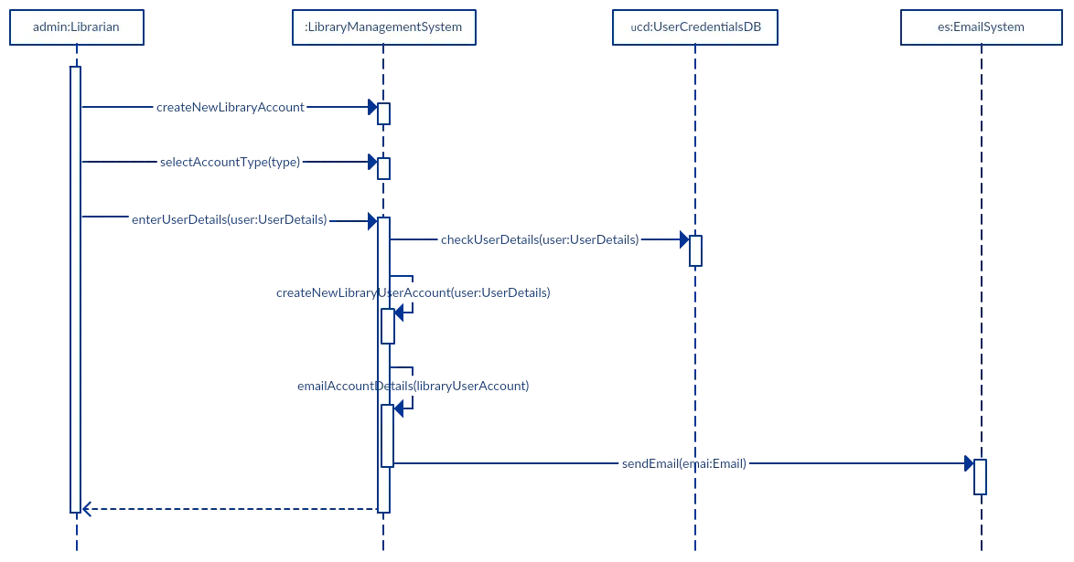
Örnek

